Slide 1
A KKR, mint a nem motorizált közösségi közlekedés fejlesztésének eszköze Veszprém 2013 április 16-17

Slide 2
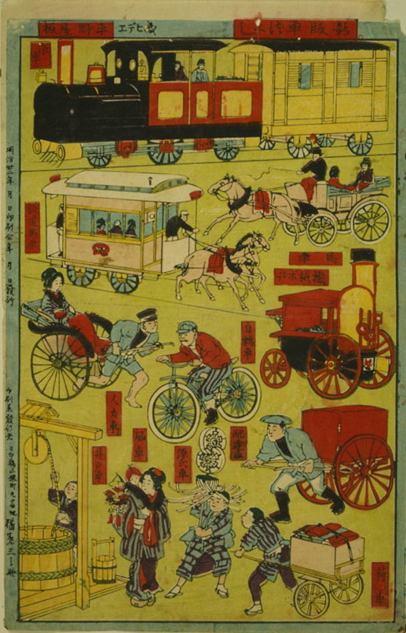
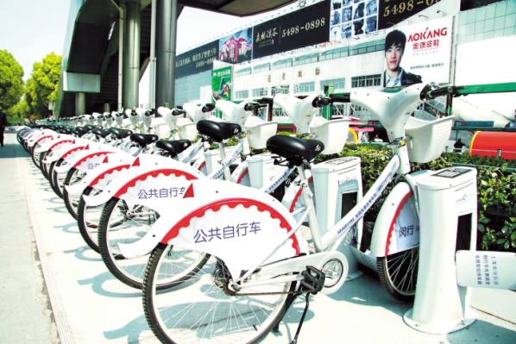
evolúció a városi mobilitásban a kerékpározás reneszánsza
Forrás:OBIS, wikipeia

Slide 3
Összekapcsolható-e a nem motorizált közlekedés és a közösségi közlekedés fejlesztése?
Lehet-e a kerékpár közösségi közlekedési eszköz?
Milyen tényezők befolyásolják a KKR telepítését?

Slide 4
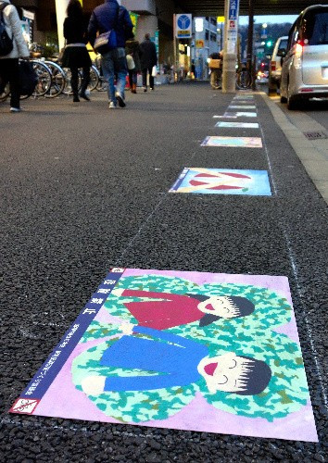
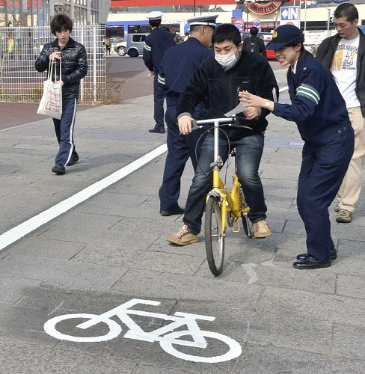
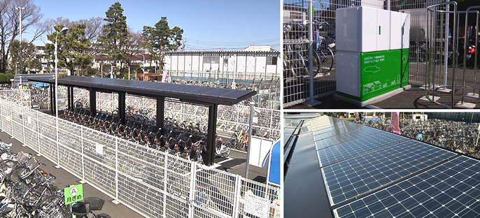
Mi kell hozzá? kerékpár kerékpáros infrastruktúra közlekedési kultúra + rendszerszemlélet
Forrás: tokyobike, shanghaidaily

Slide 5
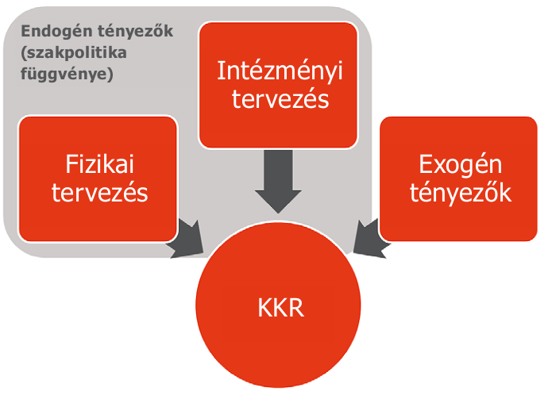
Exogén és endogén tényezők
Exogén tényezők
Városméret
Éghajlat
Mobilitás
Népsűrűség
Demográfiai jellemzők
Gazdasági, költségvetési tényezők
Földrajzi és topográfiai tényezők
Infrastruktúra
Endogén tényezők
Fizikai háttér
Hardver & technológia
Szolgáltatástervezési koncepció
Intézményi háttér
Szolgáltatás típus
Szerződések és tulajdonjog
Pénzügyi eszközök
Munkahely-teremtési lehetőségek
Forrás:OBIS

Slide 6
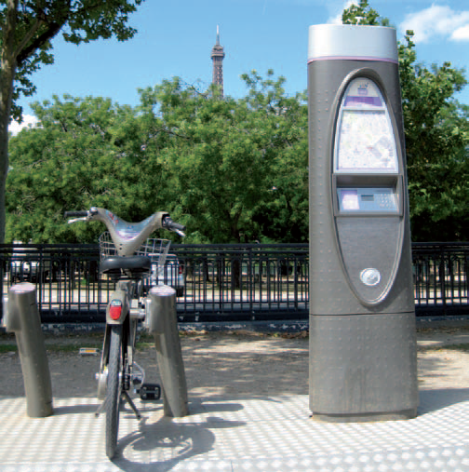
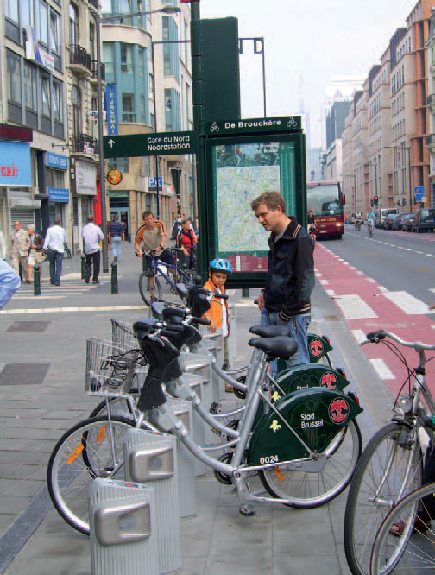
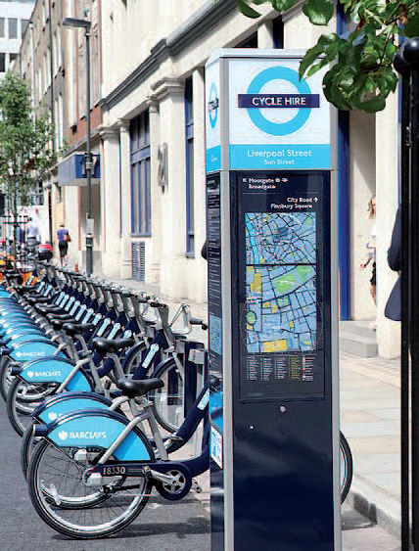
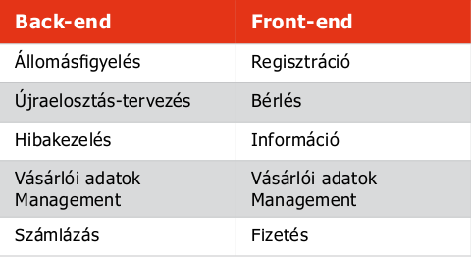
Endogén tényezők: szoftverfunkciók
Forrás:OBIS, shanghaidaily

Slide 7
Endogén tényezők: Szolgáltatás-tervezési koncepció: célcsoportok és úti célok

Slide 8
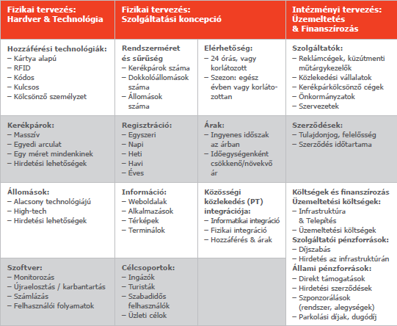
Endogén tényezők
Forrás:OBIS

Slide 9
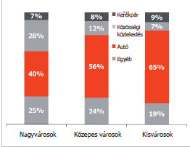
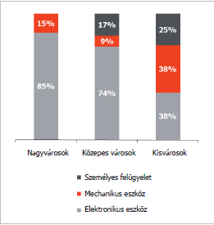
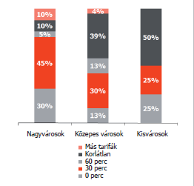
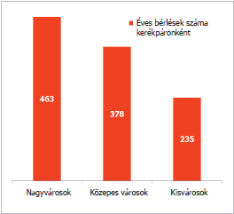
Exogén tényezők: városméret és modalitás
> 500.000
100.000 – 500.000
20.000 – 100.000
Forrás:OBIS

Slide 10
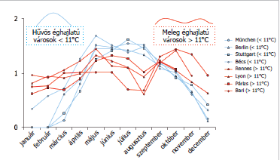
Exogén tényezők: éghajlat
Forrás:OBIS

Slide 11
összegzés: - alapvető kerékpáros infrastruktúra és karbantartás (pl. hókotrás) - már meglévő kerékpáros kultúra - a KKR integrálása a közlekedéspolitikába - hozzáférhetőség (térben/időben): kerékpárszám, állomás, nyitvatartási idő, szezonális elérhetőség stb. - könnyen felismerhető állomás és kerékpár design - alacsony lopás és vandalizmus mutató - alacsony összköltség (kerékpár/utazás) - fenntartható pénzügyi finanszírozás - a közösségi közlekedés és a KKR integrációja, szinergiahatás - rugalmas és környezetbarát újraelosztás
Forrás:OBIS

Slide 12
Köszönöm megtisztelő figyelmüket!

